Slide 1


BERT

Slide 2

01
BERT网络架构
02
预训练BERT
03
BERT微调
CONTENT
04
总结与复现

Slide 3
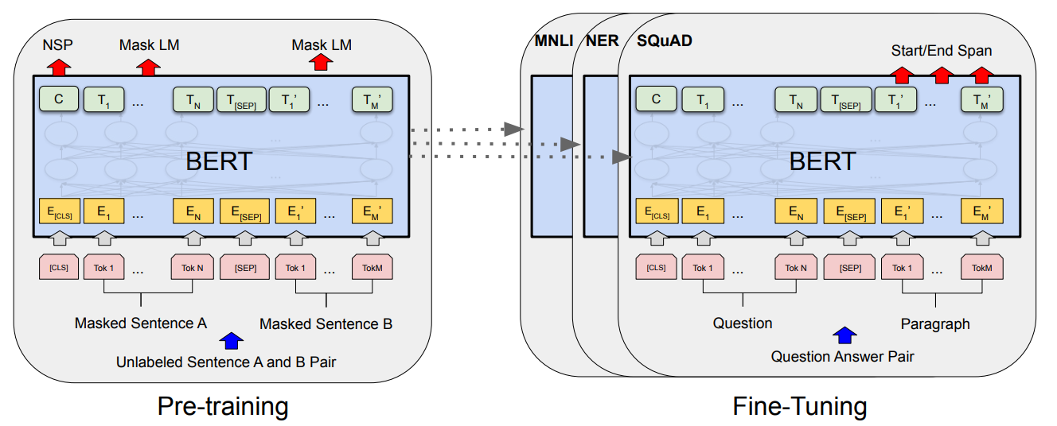

BERT网络架构

Slide 4
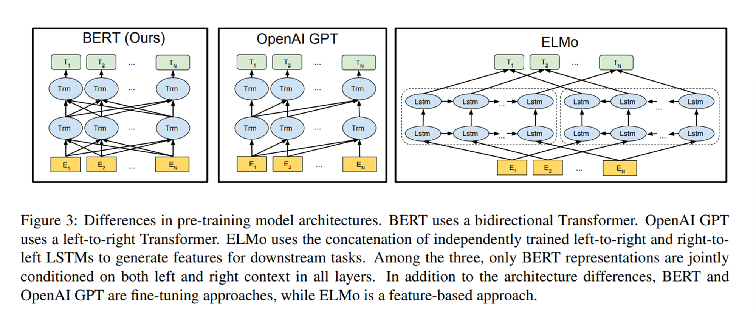
BERT网络架构

Slide 5
BERT网络架构
原始BERT有两个不同模型尺寸的版本。
基本模型（ BERTBASE ）使用12层（Transformer编码器块），768个隐藏单元（隐藏大小）和12个自注意头，有1.1亿个参数。
大模型（ BERTLARGE ）使用24层，1024个隐藏单元和16个自注意头，有3.4亿个参数

Slide 6
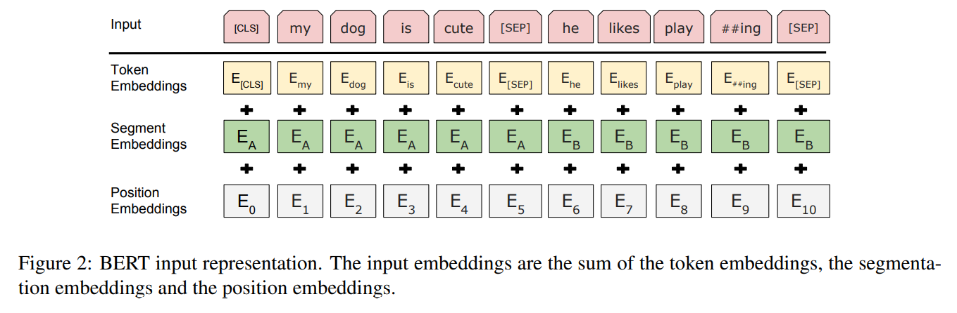
预训练BERT

Slide 7
预训练BERT
预训练任务1:带掩码的语言模型
1.Transfomer的编码器是双向，标准语言模型要求单向
2.带掩码的语言模型每次随机(15%概率)将一些词元换成<mask>
3.因为微调任务中不出现<mask>
80%概率下，将选中的词元变成<mask>
10%概率下换成一个随机词元
10%概率下保持原有的词元

Slide 8
预训练BERT
预训练任务2:下一句子预测
1.预测一个句子对中两个句子是不是相邻
2. 训练样本中:
50%概率选择相邻句子对
50%概率选择随机句子对

Slide 9
预训练BERT
数据集
the BooksCorpus (800M words) and English Wikipedia (2,500M words).
训练设置
We train with batch size of 256 sequences
(256sequences * 512 tokens = 128,000 tokens/batch)
for 1,000,000 steps

Slide 10
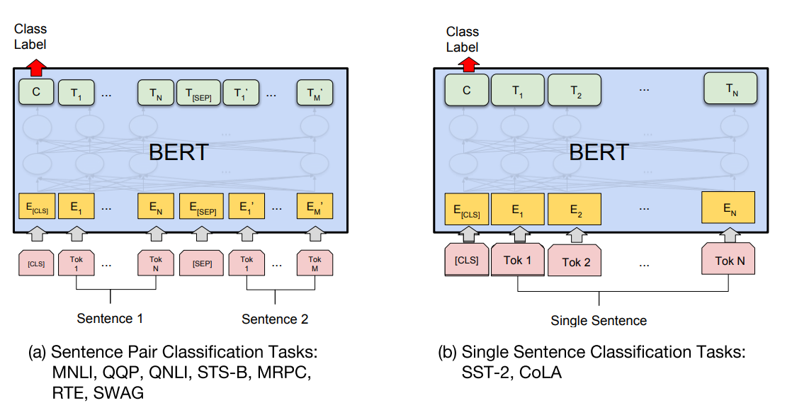
BERT微调

Slide 11
总结
1.BERT针对微调设计
2.基于Transformer的编码器做了如下修改
模型更大，训练数据更多
输入句子对，片段嵌入，可学习的位置编码
3.训练时使用两个任务:
带掩码的语言模型
下一个句子预测

Slide 12
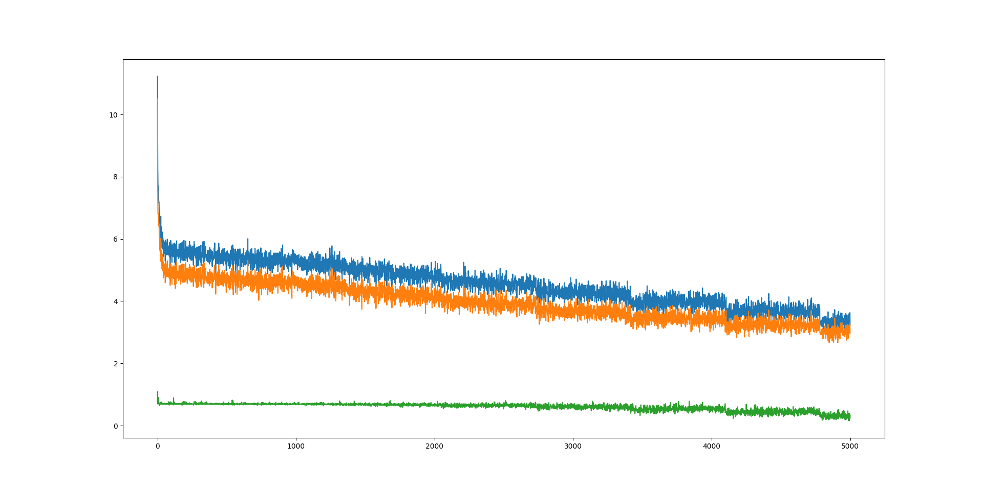
复现

Slide 13
感谢观看

